Slide 1
LA PLANIFICACIÓN
385230501 - TALLER DE REFLEXIÓN/INVESTIGACIÓN DE LA PRÁCTICA INTERMEDIA
Profs. Felipe Clavo, Karen Mariángel y Katherine Reyes

Slide 2

La Planificación
EN LA CLASE DE HOY
- Conceptualización
- Clasificación temporal
- Formatos
- Planificación de trayecto

Slide 3

¿Por qué necesitamos planificar?

Slide 4
La Planificación
-
- Conceptuali
Es la acción que orienta y organiza el proceso de aprendizaje de les
-
estudiantes y la práctica docente.
-
zación
Su objetivo es promover y garantizar los aprendizajes en las y los
₋ temporal
-
estudiantes.
Clasificación
Implica la creación de un diseño pedagógico en el que se establece la
-
-
ruta que debe seguirse para el logro de los objetivos de aprendizaje.
-
Formatos
Planificación
Permite organizar el uso del tiempo, junto con definir los objetivos,
de trayecto
procesos y recursos necesarios para lograr los aprendizajes que se
espera que los niños y niñas alcancen.
Las Bases Curriculares y los Programas del Ministerio de Educación son
las herramientas que tenemos disponible como apoyo para la
planificación.

Slide 5
LA PLANIFICACIÓN IMPLICA REFLEXIÓN SOBRE EL APRENDIZAJE

Slide 6
ELEMENTOS CURRICULARES A CONSIDERAR.
- Objetivos de Aprendizaje (OA)
- Conceptuali
- ¿Qué queremos que aprendan nuestros estudiantes durante el año/semestre/
-
zación
-
-
-
mes/semana/clase? ¿Para qué queremos que lo aprendan?
₋ temporal
Indicadores de evaluación
Clasificación
- Ayudan a reconocer qué desempeños de los alumnos demuestran el logro de
Formatos
los aprendizajes: ¿qué acciones de mis estudiantes demuestran que han
-
logrado un determinado objetivo?
Planificación
Actividades y secuencia de aprendizaje
de trayecto
- Es necesario identificar o decidir qué modalidades de enseñanza y qué
actividades facilitan alcanzar el desempeño descrito en los indicadores y/o el
objetivo de aprendizaje. Cabe preguntarse: ¿cómo aprenden mis estudiantes?
Evaluaciones₋ diagnósticas, formativas y sumativas
Desde las actividades se determina cómo y cuándo evaluar y retroalimentar.

Slide 7
TIPOS DE PLANIFICACIÓN
- Conceptuali
Anual
- Semestral Mensual
Semanal Diaria
-
-
zación
-
Clasificación
temporal Formatos
-
Planificación
- En razón de su contenido, también pueden ser:
de trayecto
- Anual
- De unidad
- Clase a clase

Slide 8
FORMAS DE PLANIFICAR SEGÚN TEMPORALIDAD.

Slide 9
PLANIFICACIÓN ANUAL
-
- Conceptuali
División temporal básica del año escolar, que organiza los Objetivos de
-
Aprendizaje en torno a temas y/o ejes.
-
zación
En el caso de la propuesta de los Planes y Programas, la planificación
₋ temporal
-
anual incluye 4 unidades de alrededor de 8 a 9 semanas cada una.
Clasificación
Su objetivo es la organización del año de forma realista y ajustada al
tiempo disponible.
Permite visualizar la progresión de los aprendizajes durante el año.
-
Formatos
-
Planificación
de trayecto

Slide 10
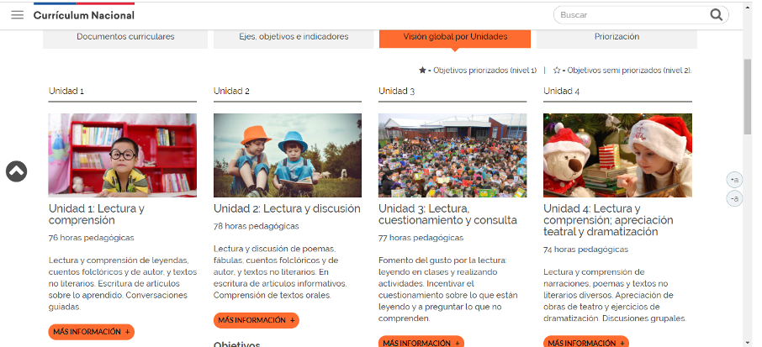
- Conceptuali
-
zación
₋ temporal
Clasificación
-
Formatos
Planificación
de trayecto

Slide 11
PLANIFICACIÓN DE UNIDAD
-
- Conceptuali
-
-
Consiste en el diseño preciso para abordar los Objetivos de Aprendizaje
de una unidad.
-
zación
Se sugiere calendarizar los Objetivos de Aprendizaje por semana y
₋ temporal
establecer las actividades de enseñanza que se desarrollarán a partir del
Clasificación
tiempo que el o la docente cree necesario para lograr un aprendizaje
determinado.
Define una progresión didáctica del proceso de enseñanza.
-
Formatos
Planificación
de trayecto

Slide 12
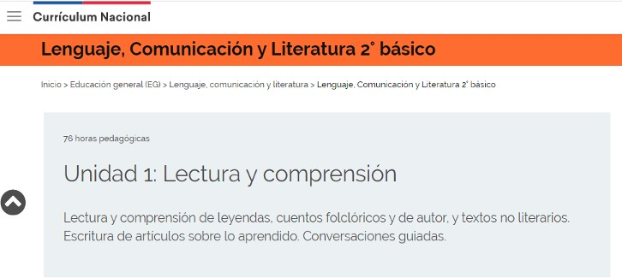
- Conceptuali
-
zación
₋ temporal
Clasificación
-
Formatos
Planificación
de trayecto

Slide 13
CLASE A CLASE: ACTIVIDADES
-
-
- Conceptuali
Le da una estructura clara a la clase; por ejemplo: en inicio, desarrollo y
cierre para el logro de los Objetivos de Aprendizaje, coordinando el logro
zación
de un aprendizaje con la evaluación.
-
₋ temporal
Inicio: Explicita lo que se espera que les estudiantes aprendan, cuál es el
Clasificación
sentido de ese aprendizaje. Se debe buscar captar el interés de los
alumnos y que visualicen cómo se relaciona lo que aprenderán con lo
-
Formatos
-
que ya saben.
Planificación
Desarrollo: les estudiantes desarrollan las actividades o procesos de
de trayecto
-
aprendizaje contempladas para esa clase.
Cierre, se realiza la retroalimentación y metacognición de lo aprendido
en dicha clase.

Slide 14
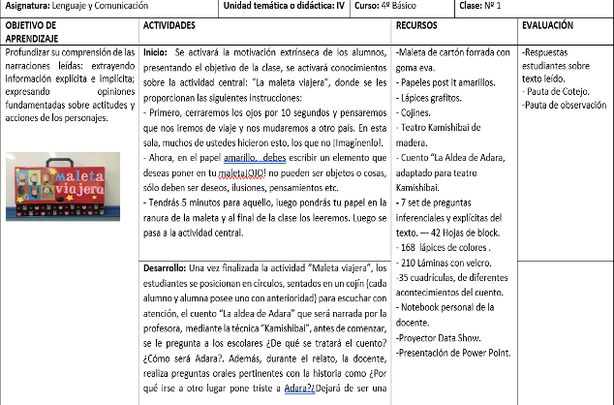
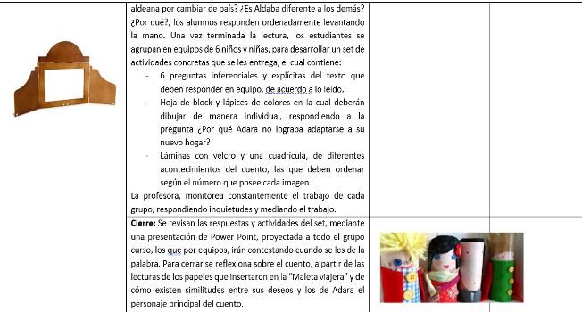
- Conceptuali
-
zación
₋ temporal
Clasificación
-
Formatos
Planificación
de trayecto

Slide 15
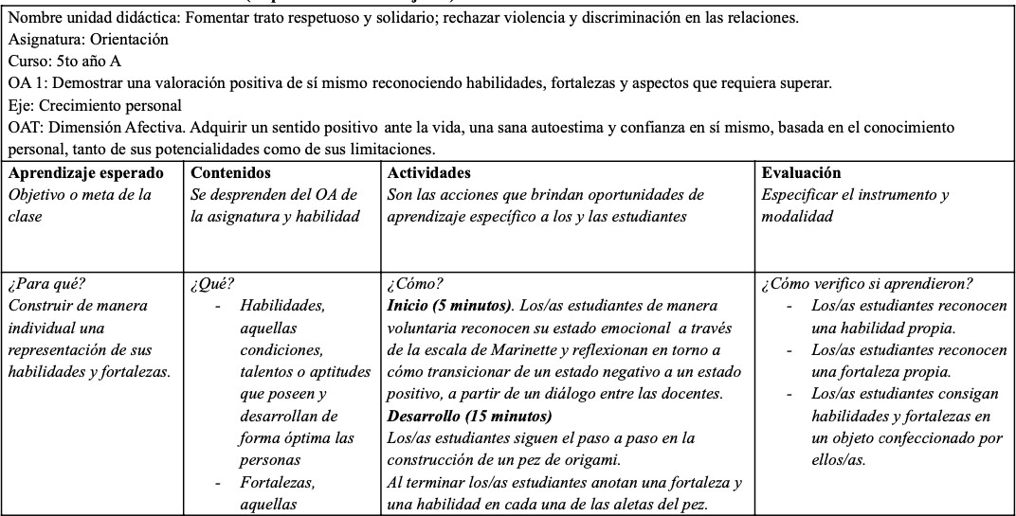

- Conceptuali
-
zación
₋ temporal
Clasificación
-
Formatos
Planificación
de trayecto

Slide 16
FORMAS DE PLANIFICAR SEGÚN MODELO PEDAGÓGICO

Slide 17
PLANIFICACIÓN EN SÁBANA
-
- Conceptuali
Corresponde a un modelo tradicional, propio de un modelo pedagógico
-
orientado a un currículum que ya no está vigente.
-
zación
Se estructura a partir de objetivo general, objetivo específico y los
₋ temporal
contenidos a tratar y evaluaciones. El eje son los contenidos de distinto
Clasificación
tipo: conceptual, procedimental y actitudinal.
-
Formatos
Su ventaja es que permite desglosar con mucha especificidad los
-
conceptos que son necesarios para trabajar adecuadamente una unidad. Sus desventajas se asocian con la ausencia de una mirada pasiva del rol
-
Planificación
de trayecto
del alumno o alumna dentro de esa secuencia de aprendizaje.

Slide 18
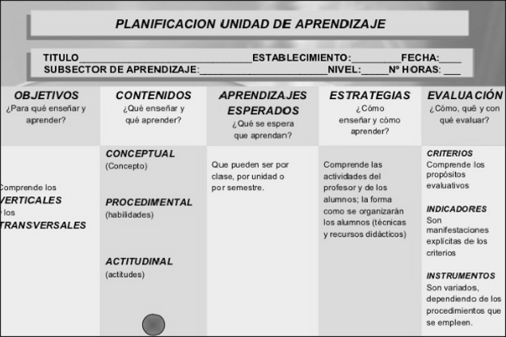
- Conceptuali
-
zación
₋ temporal
Clasificación
-
Formatos
Planificación
de trayecto

Slide 19
PLANIFICACIÓN EN T
-
- Es un tipo de planificación que se estructura en cuatro secciones:
- Capacidades
- Destrezas, valores
- Actitudes, procedimientos
- Estrategias y contenidos conceptuales.
-
-
-
Se inserta tanto en el modelo cognitivo (habilidades adquiridas) como en el
constructivista (forma de adquirir las habilidades).
Su ventaja es que permite abordar todos los aspectos importantes de una
planificación, pues requiere pensar en los contenidos desde su triple dimensión
(conceptual, procedimental y actitudinal) y en la forma de lograr el aprendizaje
(metodología).
Sus desventajas se asocian a la ausencia de evaluación y a su carácter excesivamente
amplio, lo que hace de la 'T' un buen modelo para planificación anual, aunque no del
todo para las unidades didácticas.

Slide 20
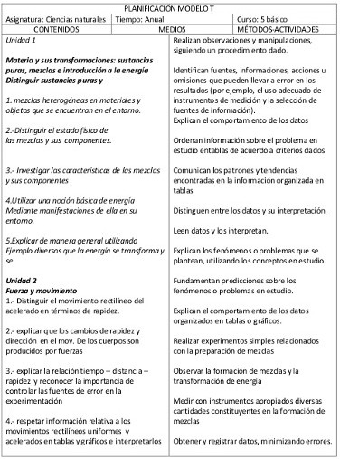
-

Slide 21
PLANIFICACIÓN EN TRAYECTO
-
-
Este tipo de planificación se inserta en los modelos cognitivo y
-
constructivista.
Trabaja con la misma nomenclatura de los Programas de Estudio, lo que
-
asegura un trabajo asociado a las Bases Curriculares vigentes.
Contempla todos los elementos necesarios para una planificación:
-
el para qué (propósito/objetivo) el qué (contenidos y habilidades)
el cómo (actividades y propuesta metodológica)
-
-

Slide 22
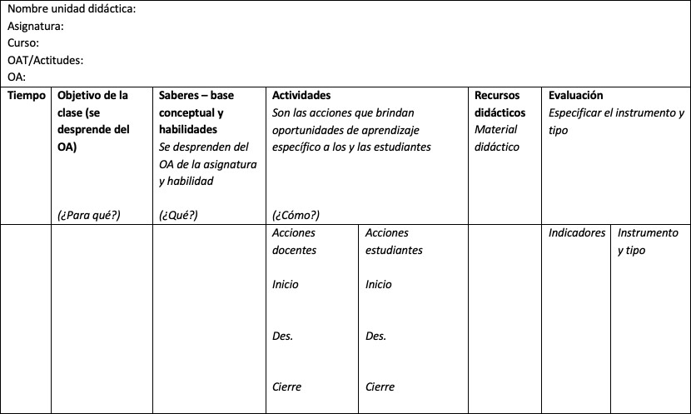

Slide 23
LA PLANIFICACIÓN
385230501 - TALLER DE REFLEXIÓN/INVESTIGACIÓN DE LA PRÁCTICA INTERMEDIA
Profs. Felipe Clavo, Karen Mariángel y Katherine Reyes

